Slide 1

Université M’hamed Bougara – Boumerdes Faculté des sciences Département Informatique
Conception des Applications Web Avancée
Présenté par :
SALHI.D

Slide 2
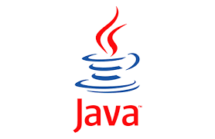

Slide 3
JAVA
Introduction
Java est un langage de programmation orienté objet créé par James Gosling et Patrick Naughton, employés de Sun Microsystems, avec le soutien de Bill Joy (cofondateur de Sun Microsystems en 1982), présenté officiellement le 23 mai 1995 au SunWorld.
La société Sun a été ensuite rachetée en 2009 par la société Oracle qui détient et maintient désormais Java.
La particularité et l'objectif central de Java est que les logiciels écrits dans ce langage doivent être très facilement portables sur plusieurs systèmes d’exploitation tels que Unix, Windows, Mac OS ou GNU/Linux.

Slide 4
JAVA
Structure générale d’un programme java
import java.xxxxxxx; //selon le besoin
Public class nom
{
Public static void main (String[] args)
{
System.out.println(’’hello word’’);
}
}

Slide 5

JAVA
Les variables
Les variables constituent l’aspect le plus important de la programmation, puisqu’elles permettent de stocker dans un emplacement mémoire les données et de les transformer en utilisant des opérateurs?. On peut se représenter une variable comme suit :

Slide 6
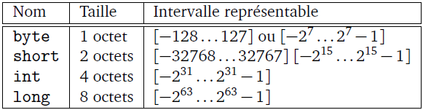
JAVA
Les variables
La déclaration :
typeVariable nomVariable;
nomVariable = valeurVariable;
Les entiers :
Exemple :
Ecrire un programme java qui calcule la somme des valeurs entières 10 et 15;
typeVariable nomVariable = valeurVariable;

Slide 7

JAVA
Les variables
Les réels :
Exemple :
Ecrire un programme java qui calcule la moyenne des valeurs entières 10 et 15;

Slide 8

JAVA
Les variables
Les réels :
Les booléens :
Exemple : Afficher la négation d’une variable booléenne.
Exemple :
Ecrire un programme java qui calcule la moyenne des valeurs entières 10 et 15;

Slide 9

JAVA
Les variables
Les caractères :
Les conversions :
D’un type vers un autre type :
typeVariableA variableA = (typeVariableA) valeurB
Exemple :
Float x = 9,1;
Int y = (int) x;
À la fin nous aurons y = 9;

Slide 10
JAVA
Les entrés / sorties
Les sorties : System.out.println(’’hello word’’);
Les entrés :
import java.util.Scanner;
public class Main{
public static void main (String [] args) {
float n;
System.out.println("Rentrez un nombre :");
Scanner lecture = new Scanner(System.in);
n = lecture.nextFloat();
System.out.println(n);
}
}

Slide 11
JAVA
Les opérations de comparaison
= = comparaison d’égalité
!= différence
< inférieur strict
<= inférieur ou égal (s’écrit de la même manière dont on le prononce)
> supérieur strict
>= supérieur ou égal (s’écrit de la même manière dont on le prononce)

Slide 12
JAVA
Les structures de contrôle
Structures conditionnelles
if (condition) // équivalent à (condition == true)
{
// bloc d’instructions exécutées si condition est vraie
}
Else if(!condition) // équivalent à (condition == false)
{
// bloc d’instructions exécutées si condition est fausse
}
Exemple :
Ecrire un programme java qui calcule la solution d’une équation de 1er degré.

Slide 13
JAVA
Les structures de contrôle
Structures choix multiples
switch (variable)
{
case valeur1 :
Liste d’instructions // exécutées si (variable == valeur1)
break;
case valeur2 :
Liste d’instructions // exécutées si (variable == valeur2)
break;
default:
Liste d’instructions // exécutées sinon
}

Slide 14
JAVA
Les structures itératives
La boucle for
for (int compteur = 0 ; compteur < n ; compteur++)
{
// bloc instructions répétées n fois
}
Exemple :
Ecrire un programme java qui affiche les multiples de 5 inferieur à 100.

Slide 15
JAVA
Les structures itératives
La boucle while
while (condition) // équivalent à (condition == true)
{
// bloc d’instructions répétées tant que condition est vraie.
// condition doit être modifiée dans ce bloc
}
Exemple :
Ecrire un programme java qui affiche les multiples de 5 inferieur à 100.

Slide 16
JAVA
Les fonctions
static TypeRetour nomMethode(Type1 param1,..., TypeN paramN)
{
//bloc d’instructions
return valeurRetournee;
}
Exemple :
Ecrire un programme java qui calcule la somme de deux nombres dans une fonction

Slide 17
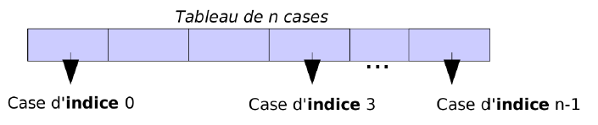
JAVA
Les tableaux
int[] tabInt ; // Déclaration d’un tableau d’entiers
char[] tabChar ; // Déclaration d’un tableau de caractères
L’instanciation quant à elle précise la taille à réserver. Elle se fait avec le mot clé new.
int[] tabInt ; // Déclaration d’un tableau d’entiers
tabInt = new int[10]; // Instanciation d’un tableau de 10 entiers

Slide 18
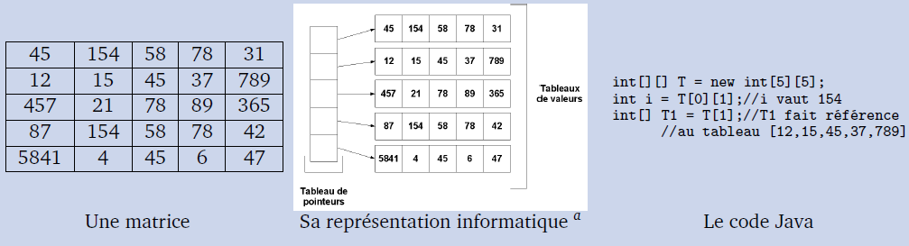
JAVA
Les tableaux à N dimensions
char[][] T ; // Déclaration d’un tableau à 2 dimensions de caractères
T = new char[3][5]; // Instanciation d’un tableau contenant 3 tableaux de
// 5 caractères chacun. T a donc 3 lignes et 5 colonnes.

Slide 19
JAVA
Les classes
c'est un ensemble de données et de fonctions regroupées dans une même entité. Les fonctions qui opèrent sur les données sont appelées des méthodes.
Pour accéder à une classe il faut en déclarer une instance de classe ou objet.
Les modificateurs de classe sont :
Type | Définition
abstract | Une classe déclarée abstract ne peut pas être instanciée
final | Les classes déclarées final ne peuvent donc pas avoir de classes filles.
private | la classe n'est accessible qu'à partir du fichier où elle est définie
public | La classe est accessible partout

Slide 20
JAVA
Les objets
Les objets contiennent des attributs et des méthodes. Les attributs sont des variables ou des objets nécessaires au fonctionnement de l'objet. En Java, une application est un objet. La classe est la description d'un objet. Un objet est une instance d'une classe. Pour chaque instance d'une classe, le code est le même, seules les données sont différentes à chaque objet.
MaClasse m;
m = new MaClasse();

Slide 21
JAVA
La création des objets identiques
Pour créer une copie d'un objet, il faut utiliser la méthode clone() : cette méthode permet de créer un deuxième objet indépendant mais identique à l'original. Cette méthode est héritée de la classe Object qui est la classe mère de toute les classes en Java.
MaClasse m1 = new MaClasse();
MaClasse m2 = m1.clone();
Exemple :
Afficher les informations d’une classe C1 à partir d’une autre classe C2

Slide 22
JAVA
Les constructeurs
La déclaration d'un objet est suivie d'une sorte d'initialisation par le moyen d'une méthode particulière appelée constructeur pour que les variables aient une valeur de départ. Elle n'est systématiquement invoquée que lors de la création d'un objet.
public class MaClasse
{
Int nombre;
public MaClasse( int variable)
{ nombre = variable; }
}
Exemple :
Ecrire un programme java qui calcule la somme de deux nombres envoyé par le constructeur de la classe C2.

Slide 23
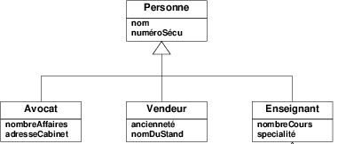
JAVA
L’héritage
L'héritage est un mécanisme qui facilite la réutilisation du code et la gestion de son évolution. Elle définit une relation entre deux classes :
Une classe mère ou super classe
Une classe fille ou sous classe qui hérite de sa classe mère

Slide 24
JAVA
L’héritage
Public class personne{
Public personne (String nom, Int numsecu)
{….}
….}
-------------------------------------------
Public class avocat extends personne {
Public avocat (String nom, Int numsecu, int nombreaffaire, String adresse)
{….}
….}

Slide 25
Merci pour votre attention

